Slide 1

設備の高効率化改修支援事業
2019年度予算（案）
1,100百万円（1,200百万円）
地球環境局地球温暖化対策課地球温暖化対策事業室
自然環境局自然環境整備課温泉地保護利用推進室
環境再生・資源循環局廃棄物規制課
背景・目的
１．設備の高効率化改修による省CO2促進事業
2030年度において、温室効果ガスを2013年度比26.0%減との中期目標に向けて、分野を問わずCO2排出量削減を着実に実行する必要がある。
削減目標達成には、熱利用をはじめとする脱炭素型社会の実現や民生部門おける省エネ手法等を一般化し、普及を図ることが必要である。
対象事業：エネルギー効率に寄与する部品・部材の交換、追加の改修
を行う事業
［対象事例］・ボイラー設備：保温材の追加
・空調設備：インバータ制御装置の追加／熱交換器の交換
・蓄電池設備：セル電池の交換 等
対象者：地方公共団体・民間事業者等
補助率：２／３、１／２、１／３
事業実施期間：平成29年度～32年度（2020年度）
事業概要
１．設備の高効率化改修による省CO2促進事業
地方公共団体・民生部門で使用されている設備の部品・部材のうち、交換・追加により大幅なエネルギー効率の改善とCO2の削減に直結するものに対して、部品交換・追加等に必要な経費の一部を支援。
２．熱利用設備の低炭素・脱炭素化による省CO2促進事業
熱利用の低炭素・脱炭素化に寄与する設備導入に必要な経費及びCO2削減効果分析に係る経費の一部を支援。
３．温泉供給設備高効率化改修による省CO2促進事業
温泉供給事業者等において老朽化した集中管理型配湯設備の更新にあたり、よりエネルギー効率とCO2削減の実現が見込まれる高断熱配管等の導入に必要な経費の一部を支援。
４．PCB使用照明器具のLED化によるCO2削減推進事業
使用中のPCB使用照明器具をLED一体型器具に交換することにより生じるPCB廃棄物の早期処理が確実な場合に限り、照明器具のPCB使用の有無に係る調査費、LED一体型照明器具の導入及び設置に係る費用の一部を支援。
2.熱利用設備の低炭素・脱炭素化による省CO2促進事業［新規］
対象事業：熱利用の低炭素・脱炭素化に寄与する設備導入事業
及びCO2削減効果分析を行う事業
対象者：民間事業者等
補助率：設備導入事業（２／３、１／２）、削減効果分析事業（定額）
事業実施期間：31年度（2019年度）～35年度（2023年度）
３.温泉供給設備高効率化改修による省CO2促進事業［新規］
対象事業：温泉供給設備においてエネルギー効率に寄与する部材、
装置への改修を行う事業及びその計画策定事業
［対象事例］・温泉配管、貯湯槽、ポンプ、タンク、動力制御盤等の
設置等の更新及びその計画策定
対象者：温泉供給事業者、民間事業者、地方公共団体
補助率：改修事業（１／２），計画策定事業（定額）
事業実施期間：31年度（2019年度）～35年度（2023年度）
期待される効果
● 設備への部品の交換・追加により、低コストでCO2排出量削減効果のある手法の普及による大幅なCO2削減効果を期待
●幅広い主体に熱利用分野での低炭素・脱炭素化を促し、CO2削減効果に対する分析や対策手法の一般化を図り、社会への定着に期待
●温泉供給設備の更新の際に省エネ効果が高い設備に更新することで温泉街を中心として地域全体での低炭素化を期待
● PCB廃棄物の期限内早期処理とCO2削減の同時達成
４.PCB使用照明器具のLED化によるCO2削減推進事業
対象事業：PCB使用照明器具の有無に係る調査事業
PCB使用照明器具を高効率なLED一体型照明器具に交換事業
対象者：民間事業者
補助率：調査事業（１／１０）LED導入に係る事業（１／２）
事業実施期間：平成29年度～31年度（2019年度）

Slide 2

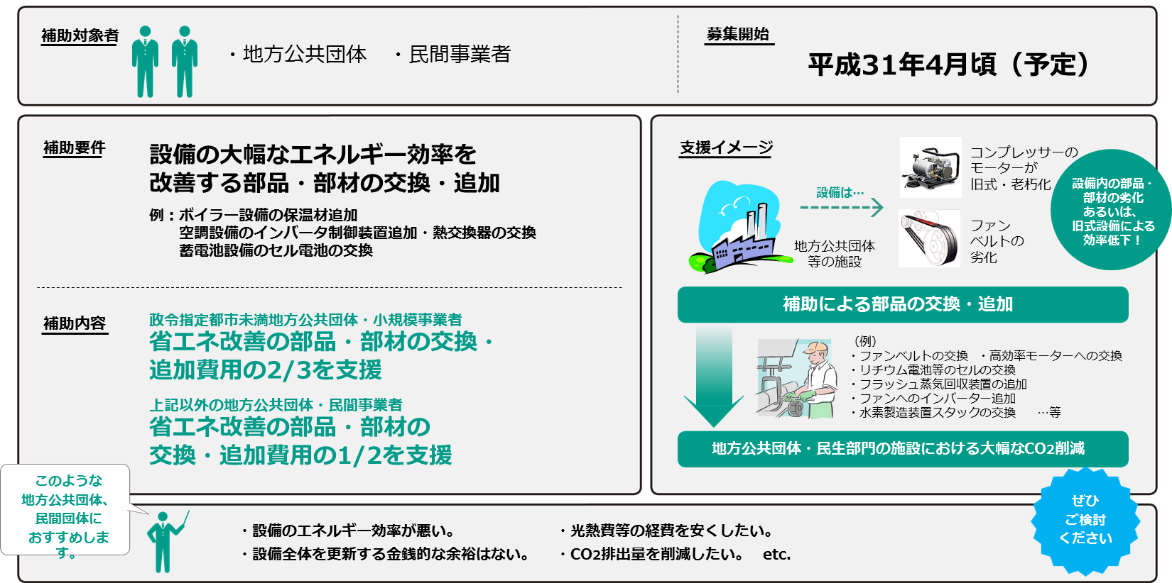
事業名
2019年度予算（案）
1,100百万円の内数（1,200百万円の内数）
省エネ設備導入
設備の高効率化改修支援事業のうち、
設備の高効率化改修による省CO2促進事業
地方公共団体向け
民間向け
設備の省エネ改善部品・部材の交換・追加を支援します。
環境省地球環境局地球温暖化対策課地球温暖化対策事業室 電話：03-5521-8355 FAX：03-3580-1382

Slide 3
改修対象設備に対する対策案（※2018年度の内容を参考として掲載）
改修対象設備 | 対策案 | 対象施設
空気調和設備 | インバータ制御装置の追加 台数制御装置の追加 熱交換器の交換 コンプレッサー等の交換 | 【地方公共団体】 庁舎、図書館、公民館、学校、スポーツ施設、病院、産業廃棄物処理場、文化・観光施設など
換気設備 | インバータ制御装置の追加
給湯設備 | 循環加温ヒートポンプの追加
冷蔵・冷凍設備 | 冷却水ポンプの交換
ボイラー設備 | 保温材の追加 | 【民生部門】 事務所、病院、ビル、福祉施設、ホテルなど
燃焼設備 | 冷却／誘引ファンインバータ制御盤の追加
熱利用設備 | 廃熱（ドレン）回収設備の追加 フラッシュ蒸気発生装置の追加 地中熱ヒートポンプの交換
電気設備 | 受変電設備変圧器の交換 リチウム電池のセル交換
（注）上記の対策は一例になります。

Slide 4
補助要件（※2018年度の内容を参考として掲載）
対象事業の要件
以下に示す要件をすべて満たす事業
応募者が国内に所有する施設において運用している設備に関して、以下の（1）、（2）のうちいずれか若しくはその両方の改修を行うことで、当該設備のエネルギー消費量、CO2排出量を削減する事業
  （1）当該設備のエネルギー効率と密接な関係のある部品・部材のうち、経年劣化等により効率低下の原因となっているものの交換を行い、当該設備のエネルギー効率を、導入当初と同等以上まで改善する事業
  （2）改修を行う設備若しくは当該設備と連結された蒸気配管等に部品・部材を付加することで、当該設備の運転時の負荷を軽減し、当該設備のエネルギー効率を初期の状態以上に改善する事業
償却資産登録されていること（ただし、償却資産登録が必要ないものについてはこの限りではない）
現在稼働中の設備の改修であること
当該設備メーカーや当該設備のメンテナンスを行っている事業者、部品・部材メーカーや省エネルギー診断実施事業者等外部の専門家による省エネルギー効果、省CO2効果の説明等を添付すること
補助金の応募者
本補助事業の応募者の要件は以下の①から⑦の法人・団体であること
民間企業（導入する設備等をファイナンスリースにより提供する契約を行う民間企業を含む）
独立行政法人通則法（平成１１年法律第１０３号）第２条第１項に規定する独立行政法人
地方独立行政法人法（平成１５年法律第１０８号）第２条第１項に規定する地方独立行政法人
一般社団法人・一般財団法人及び公益社団法人・公益財団法人
都道府県、市町村、特別区及び地方公共団体の組合
法律により直接設立された法人
その他環境大臣の承認を得て補助事業が適当と認める者
補助金の交付額
補助事業者が地方自治法第２５２条の１９第1項の指定都市以外の市町村（これらの市町村により設立された第２８４条第1項の地方公共団体の組合を含む）の場合：3分の2
補助事業者が都道府県、地方自治法第２５２条の１９第１項の指定都市又は第 ２８１ 条第1項の特別区（（a）の括弧書の組合以外の地方公共団体の組合を含む）の場合：2分の1
補助事業者が資本金１,０００万円未満の民間企業の場合：3分の2
補助事業者が資本金１,０００万円以上の民間企業の場合：2分の1
補助事業者が①から④以外の者の場合：2分の1

Slide 5
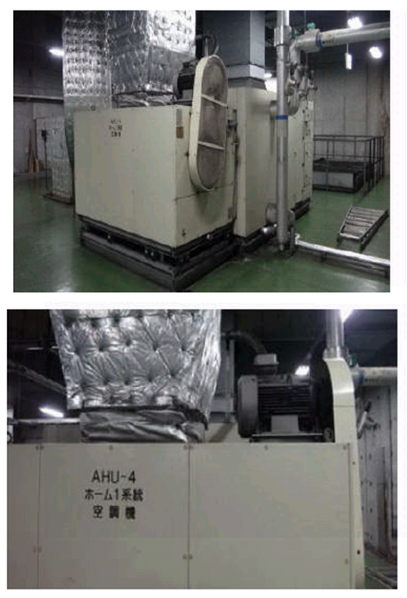
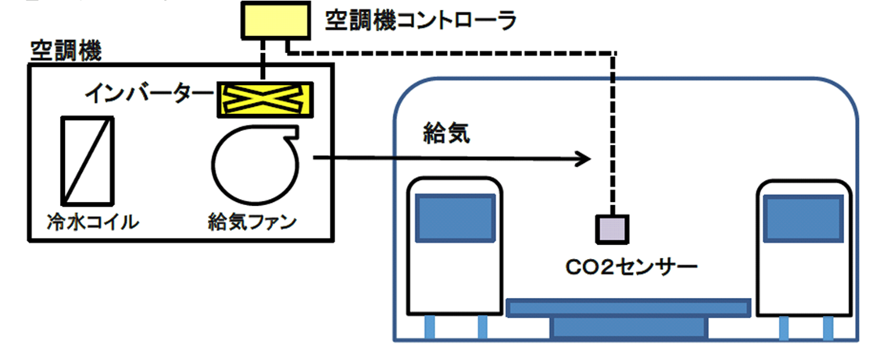
鉄道会社ホーム系統空調設備の高効率化改修事業
環境変化の大きいエリアにおける空調設備の過稼働による無駄なエネルギー消費に対して、空調機給気ファンへインバーターを導入し、最適稼働化によるエネルギー効率を改善。
インバータ盤4式×2駅・自動制御追加1式×2駅の導入により、164,77t-CO2/年（使用電力43％削減）を見込む。
＜システム系統図＞
ホームの二酸化炭素（CO2）を検知して、給気ﾌｧﾝの回転数制御を行い給気ファンの電力量を削減。
Notes:
http://www.gaj.or.jp/eie/gaiyou/ei30i2_rev1.pdf

Slide 6
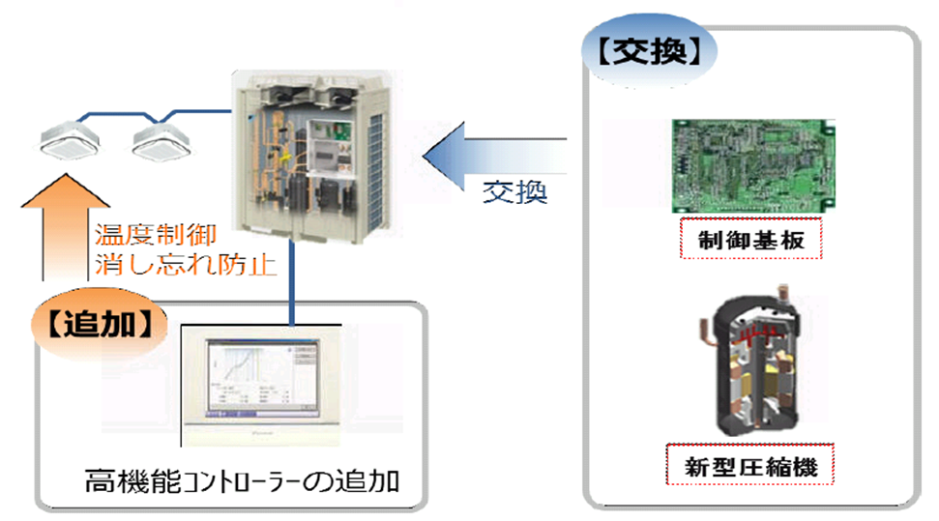
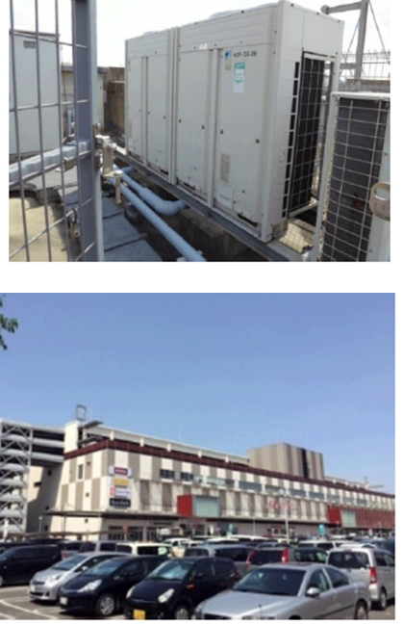
商業施設空調設備の高効率化改修事業
経年劣化等によりエネルギー効率が納入当初より大幅に低下している空調設備に対して、室外機の圧縮機・制御基板の交換及び台数コントローラの追加によりエネルギー効率を改善。
使用電力21％削減、CO2削減効果は238.2t-CO2を見込む。
＜システム系統図＞
【設備の概要】
・圧縮機・制御基板交換 198式
・台数コントローラ追加 3式
Notes:
http://www.gaj.or.jp/eie/gaiyou/ei30i2_rev1.pdf

Slide 7
設備の高効率化改修支援事業のうち
熱利用設備の低炭素・脱炭素化による省CO2促進事業
事業目的・概要等
事業概要
背景・目的
①CO2削減効果分析
熱利用設備の低炭素・脱炭素化を図った場合のCO2削減効果分析に対して支援を行う。
【定額補助】
②熱利用設備の低炭素・脱炭素化によるCO2削減
熱利用の低炭素・脱炭素化に寄与する設備導入に対して支援を行う。
【補助率：1/2（中小企業は2/3）】
※①、②とも自社での分析や設備導入後の最適運転が難しい事業者については、エネルギーサービスプロバイダー（エネルギーの小売りと併せて設備の最適運転を行える者）との共同申請を必須とする。
我が国のエネルギー消費量の4分の3はエネルギーが熱として使われており、この分野の低炭素・脱炭素化方策の確立が急務となっている。
熱利用分野を低炭素・脱炭素化する方策としては、各国において電源の再エネ主力化を見据えた電気式設備の導入や再エネ熱の利用による熱源の確保が進められている。
特に世界的にはモビリティをはじめとして電動化という形で運輸部門の低炭素・脱炭素化が進んでいるが、我が国においては、モビリティはもとより熱利用分野の低炭素・脱炭素化が進んでいない。
そこで、本事業により熱利用設備の低炭素・脱炭素化を促し、熱利用分野のCO2削減を進めていく必要がある。
期待される効果
事業スキーム
熱利用分野の低炭素・脱炭素化に向けた分析や方法論の一般化、社会への定着。
設備への初期投資が難しい場合は、リース料や光熱費、役務費としての支払いを一般化させることで、幅広い主体に熱利用分野の低炭素・脱炭素化を促す。
専門人材の不足やIoTや遠隔監視の普及を見据え、設備が導入されても最適運転されない状態を防ぎ、設備導入後の最適運転を行える体制を構築する。
事業期間：31年度（2019年度）～35年度（2023年度）
補助対象：民間企業及び/又は適切な設備管理が出来る
エネルギーサービスプロバイダー
※対象は新増設する設備
（補助率）定額
（補助率）
①定額
②1/2、2/3
国
非営利法人
民間事業者等
補助金
補助金
イメージ
【課題】
・熱利用を低炭素・脱炭素化する方法が分からない
・設備導入のイニシャルコスト負担により導入を断念
・設備導入後に最適な運転が出来る人材が不足
②熱利用設備の低炭素・脱炭素化によるCO2削減
（1/2補助（中小企業は2/3補助））
⇒設備への投資が難しい場合は、リースやエネルギーサービスプロバイダーからの役務提供により、設備導入者の支出を平準化
⇒エネルギーサービスプロバイダーが設備の最適運転を行うことで省CO2効果を確保
①CO2削減効果分析
（定額補助）
⇒低炭素・脱炭素化に向けた分析や方法論の一般化、社会への定着

Slide 8
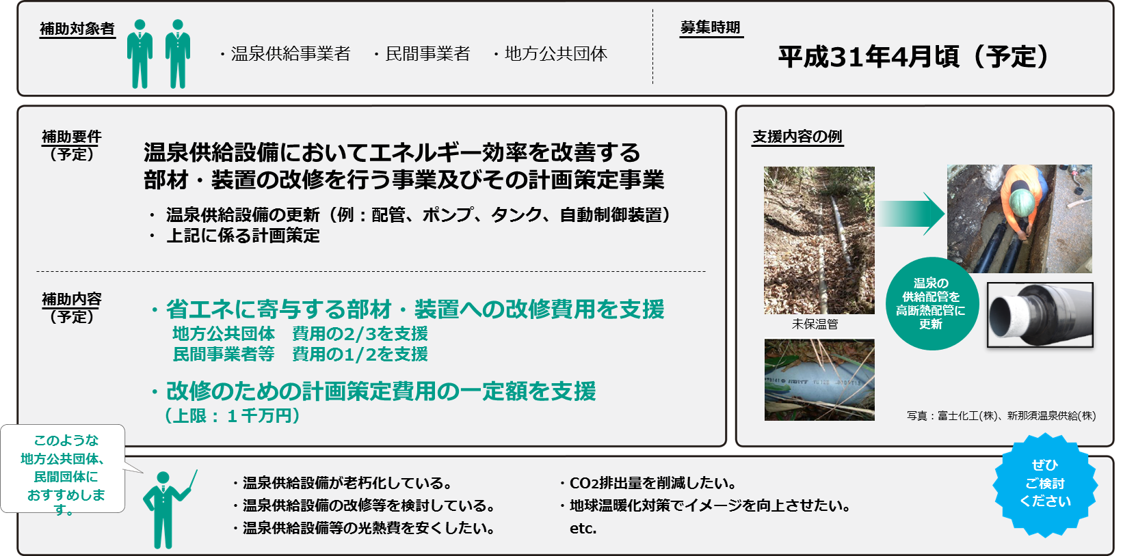
事業名
2019年度予算（案）
1,100百万円の内数（1,200百万円の内数）
省エネ設備導入
地方公共団体向け
民間向け
設備の高効率化改修支援事業のうち、
温泉供給設備高効率化改修による省CO2促進事業
温泉供給事業者等の温泉供給設備更新時の省エネ設備導入を支援します。
環境省自然環境局自然環境整備課温泉地保護利用推進室 電話：03-5521-8280 FAX：03-3595-0029

Slide 9
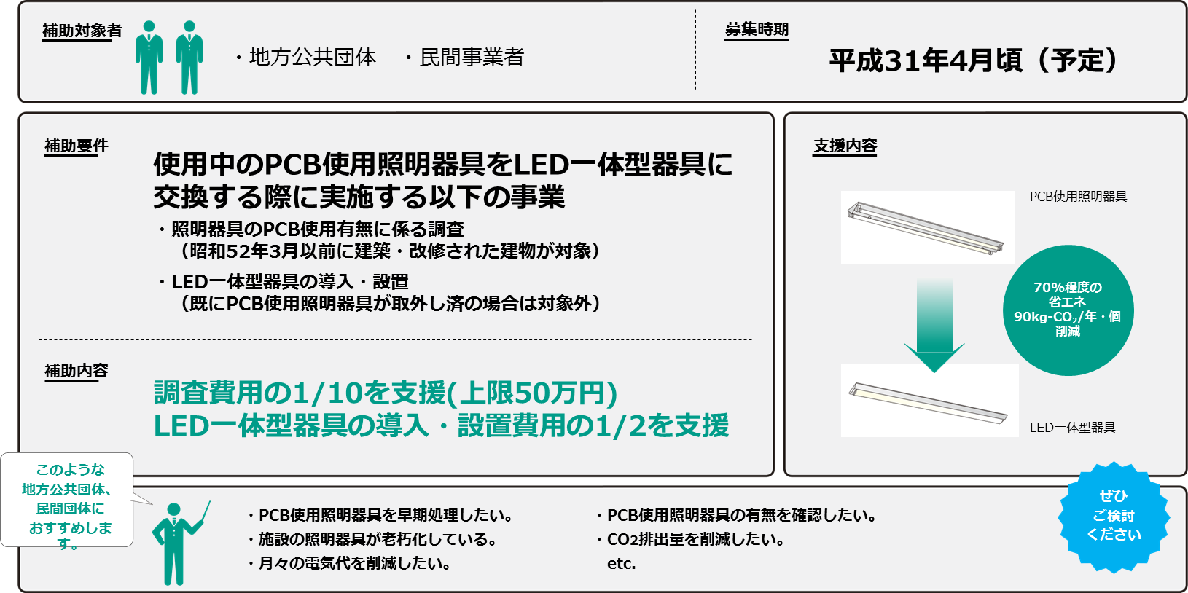
事業名
2019年度予算（案）
1,100百万円の内数（1,200百万円の内数）
省エネ設備導入
設備の高効率化改修支援事業のうち、
PCB使用照明器具のLED化によるCO2削減推進事業
地方公共団体向け
民間向け
PCB使用照明器具からLED一体型器具への買替えを支援します。
環境再生・資源循環局廃棄物規制課 電話：03-6457-9096 FAX： 03-3593-8264

Slide 10
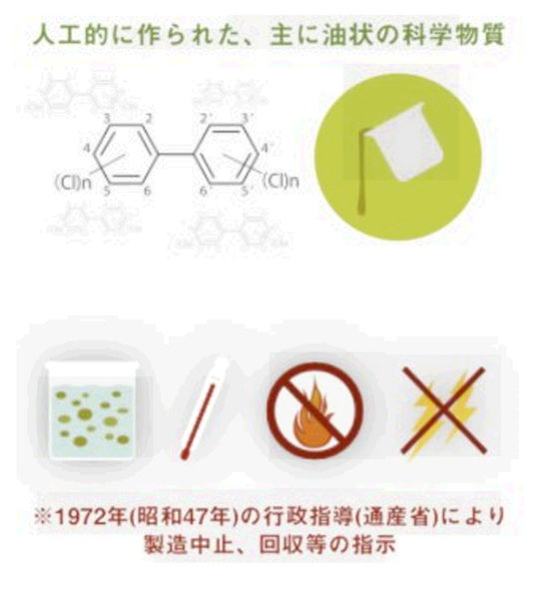
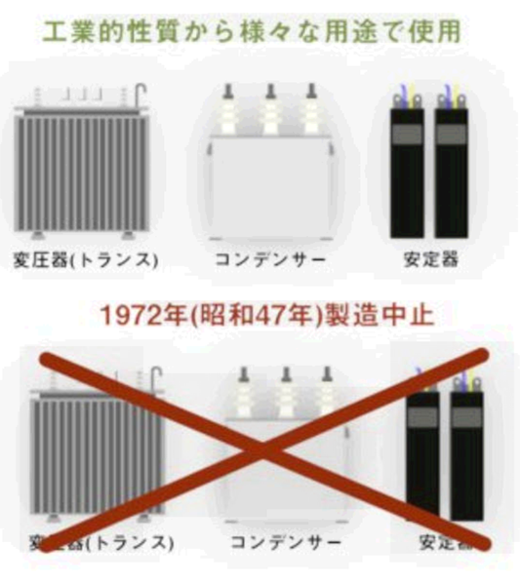
PCBとは
PCBとはPoly Chlorinated Biphenyl（ポリ塩化ビフェニル）の略称で、人工的に作られた、 主に油状の化学物質。
化学的安定性などの特徴からから、電気機器の絶縁油、熱交換器の熱媒体、ノンカーボン紙など様々な用途で利用されていたが、脂肪に解けやすく、慢性的な摂取により体内に蓄積し、様々な症状が引き起こすことが報告された後、現在では製造・輸入ともに禁止されている。
Notes:
http://pcb-soukishori.env.go.jp/about/pcb.html

Slide 11
補助要件（※2018年度の内容を参考として掲載）
対象事業の要件
PCB使用照明器具の有無に係る調査事業
  調査する建物の建築・改修が昭和52年3月以前に行われていること
  本事業でPCB使用照明器具が発見された場合は、②で定める事業によりLED照明に交換を行うこと
  本事業でPCB使用照明器具が発見された場合、発見されたPCB使用照明器具の早期処理を確実に実施すること
PCB使用照明器具をLED照明に交換を行う事業
  照明器具の安定器にPCBが含有されていること
  LED化により生じるPCB廃棄物の早期処理が確実であること
  交換する照明器具がLED一体型器具であること
PCB使用照明器具の有無に係る調査及びPCB使用照明器具をLED照明に交換を行う事業
  PCB使用照明器具が使用されている可能性のある昭和52年3月以前に建築・改修された建物の調査及び調査により発見されたPCB使用照明器具の交換を一体的に行うこと
  LED化により生じるPCB廃棄物の早期処理が確実であること
  交換する照明器具がLED一体型器具であること
補助金の交付申請者
民間企業
一般社団法人・一般財団法人及び公益社団法人・公益財団法人
法律により直接設立された法人
その他環境大臣の承認を経て協会が認める者
補助金の交付額
PCB使用照明器具の有無に係る調査事業：10分の1（上限50万円）
PCB使用照明器具をLED照明に交換を行う事業：2分の1
PCB使用照明器具の有無に係る調査及びPCB使用照明器具をLED照明に交換を行う事業
  PCB使用照明器具の有無に係る調査：10分の1（上限50万円）
  PCB使用照明器具のLED照明への交換：2分の1
Notes:
http://gaj.or.jp/2018_eie_form/ei30b1_rev1.pdf

Slide 12
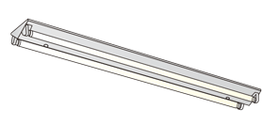

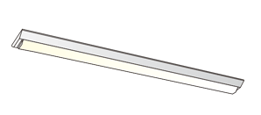
効果・イメージ
本事業の活用により自己負担なくLED照明への交換、省エネによる光熱費削減が期待できる。
低炭素型製品導入費
（補助分）
2.5万円
PCB使用照明器具
FLR40型２灯用逆富士型器具
（昭和47年以前製造）
電気料金等
9万円
低炭素型製品導入費
（負担分）
2.5万円
70%程度の省エネ
90kg-CO₂/年・個
削減
廃棄物撤去・運搬料金
0.5万円
廃棄物処分料金
3万円
LED一体型器具
電気料金等
3万円
交換しない場合
交換する場合
Notes:
http://gaj.or.jp/eie/gaiyou/ei30i2_rev1.pdf

